Slide 1
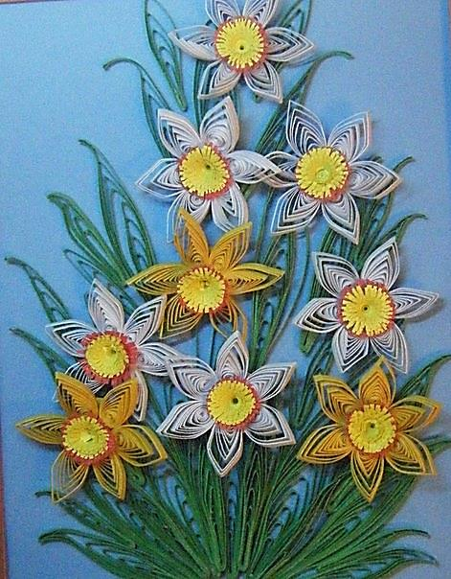
«Работа
с бумагой
в технике КВИЛЛИНГ»
Выполнила -
Долгова Лариса Алексеевна
учитель начальных классов
МБОУ «СОШ»
с. Объячево Республики Коми
2014 г.
Часть 1

Slide 2
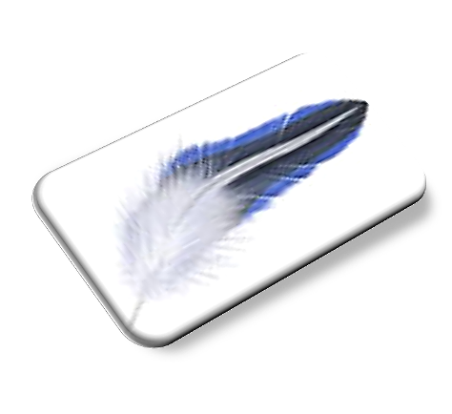
Квиллинг (бумагокручение ) – искусство скручивать длинные и узкие полоски бумаги в спиральки, видоизменять их форму и составлять из полученных деталей объёмные или плоские композиции
«quilling» от слова «quill»
или
птичье перо
.

Slide 3
Из истории возникновения квиллинга
Искусство бумагокручения возникло в Европе в конце 14 – начале 15 века. В средневековой Европе монахини создавали изящные медальоны, закручивая на кончике птичьего пера бумагу с позолоченными краями. При близком рассмотрении эти миниатюрные бумажные шедевры казались, что они изготовлены из тонких золотых полосок. К сожалению, бумага – недолговечный материал и мало что сохранилось от средневековых шедевров. Однако эта древняя техника сохранилась и до наших дней и очень популярна во многих странах мира.

Slide 4
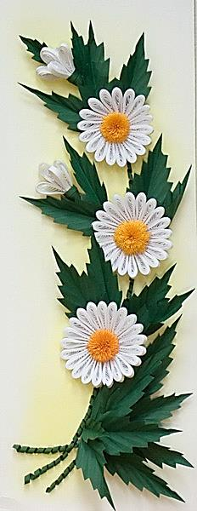
Бумага, особенно высшего сорта, которая использовалась для квиллинга, стоила очень дорого. Поэтому долгое время в Европе квиллинг был искусством доступным только высшим слоям общества: им занимались английские принцессы и знатные дамы Франции и Италии. Изящным орнаментом из бумажных полос украшали предметы культа, шкатулки для рукоделия и другие изящные дамские штучки.

Slide 5
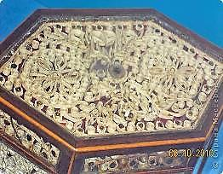
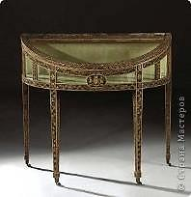
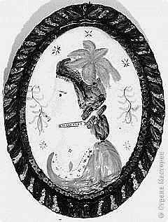
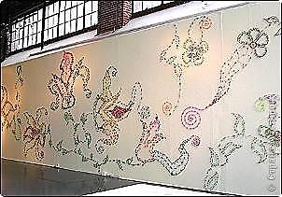
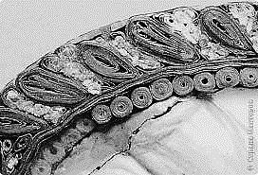
Антикварные реликвии 17 и начало 20 века
Кабинет времён
Георга Третьего
резьба-это квиллинг
Шкатулка
Стена оформленная в квиллинге
в музее Сан-Франциско
Портрет Маркизы де Сада
рамка из квиллинга

Slide 6
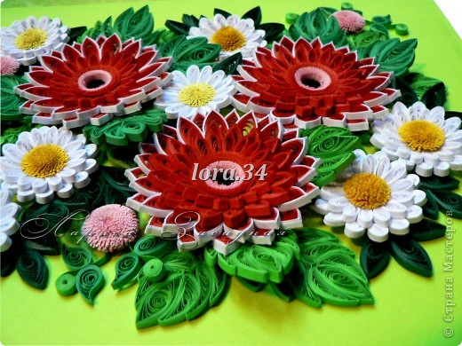
В южной Корее существует целая ассоциация любителей бумажной пластики, объединяющая последователей самых разных направлений бумажного творчества.

Slide 7
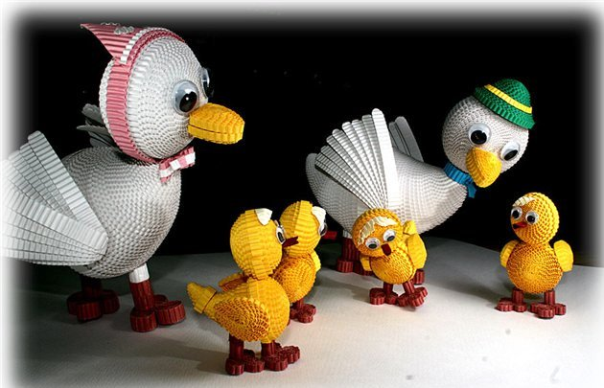
В наши дни бумагокручение широко известно и популярно как хобби в странах Западной Европы, особенно в Англии и Германии. Но самое широкое распространение это искусство получило, когда оно «переехало» на Восток. Богатейшие традиции бумажной пластики и графики дали искусству бумагокручения новую жизнь.

Slide 8
Используемые ресурсы
1. Ирина Богатова.Квиллинг.70 моделей и композиций. –М.: Мартин,2011-108.ил .стр 98
2.Курочкина Л.В., Щур Т.В.,Ургард А.А. Забавные фигурки.Делаем из гофрокартона.- М.:АСТ-ПРЕСС КНИГА,2012-96с.ил стр. 39
3. http://stranamasterov.ru/user/11332
4. http:// paper-studio.ru/ gallery1.htm
5. http://stranamasterov.ru/taxonomy/term/587%2C451
6. http://www.bu-magia.ru/
7. Анна Зайцева. Искусство квиллинга.
- М.:Эксмо.2009.-64 с. : ил.

